Slide 1
Chodec a cyklista v premávke
Mgr. Eva Čukanová ŠZŠ v Bánovciach nad Bebravou

Slide 2
VLASTIVEDA
Trieda: 4. ročník A variant Cieľ:
kognitívny - chápať základné pravidlá cestnej premávky,
afektívny - prehĺbiť pozitívny vzťah k pravidlám cestnej premávky
Metódy: motivačná, rozhovor, vysvetľovanie, demonštračná Formy: skupinová

Slide 3
Obsah
1. Chodec
2. Chodníkové pravidlá
3. Cyklista
4. Povinná výbava cyklistu
5. Dopravné značky
6. Semafor
7. Kvíz

Slide 4
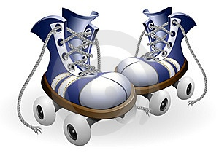
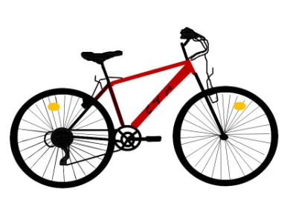
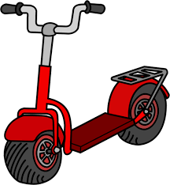
Chodec
Chodí po chodníku, aj keď máš obuté
Aj keď tlačíš
Máš alebo na vôdzke
CHODNÍK POUŽÍVAME VŽDY, KEĎ JE TO MOŽNÉ!

Slide 5
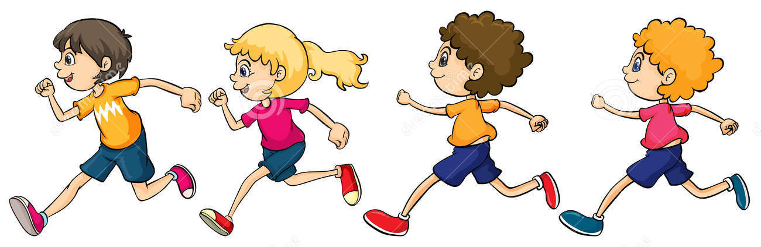
Chodníkové pravidlá
Na chodníku sa:
PO CHODNÍKU KRÁČAME VŽDY PO ĽAVEJ STRANE!

Slide 6
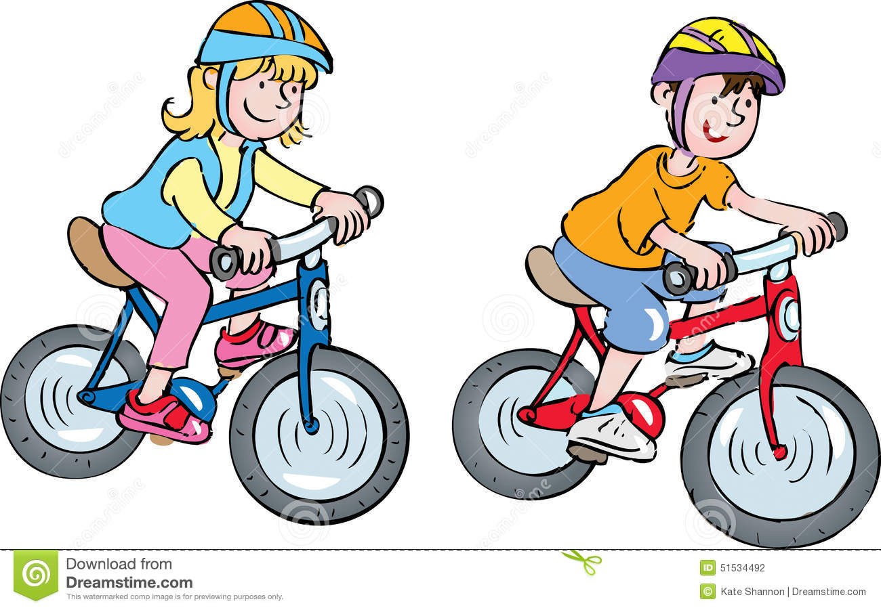
Cyklista
Deti do 10 rokov iba v sprievode
Na hlave máme
PO CESTE JAZDÍME VŽDY VPRAVO!

Slide 7
Povinná výbava cyklistu

Slide 8
Dopravné značky
Klikni na značku STOP!

Slide 9
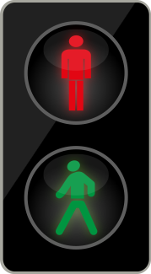
Semafor
Klikni na semafor pre chodcov!

Slide 10
Kvíz
„Chodec“
A) je len kráčajúca osoba
B) je aj osoba, ktorá tlačí bicykel
C) je aj osoba, ktorá sa vezie na bicykli
,,Po chodníku chodíme“:
A) po pravej strane cesty
B) po ľavej strane cesty
C) po tej, ktorá sa nám páči viac
Vyber správnu odpoveď!

Slide 11
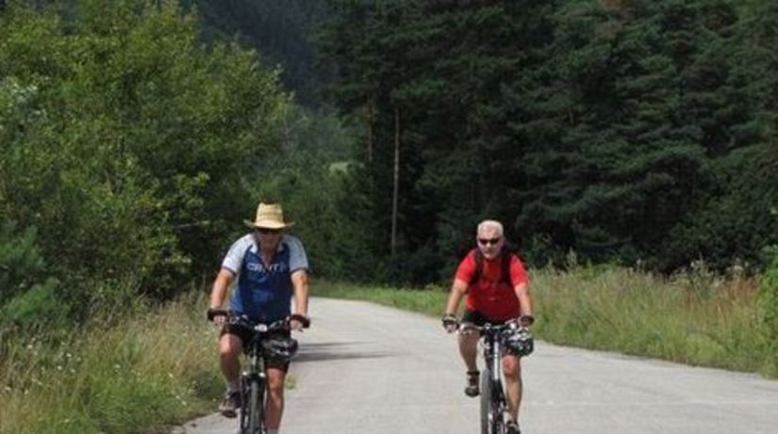
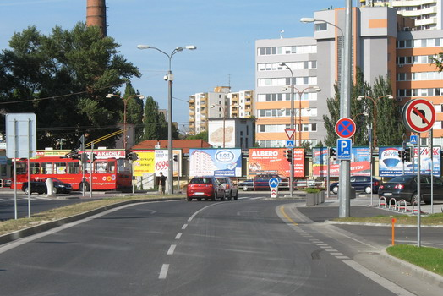
Idú cyklisti na obrázku správne?
A) áno
B) nie
C) neviem
Smie sa na tejto križovatke odbočiť vpravo?
A) áno
B) nie
C) neviem

Slide 12
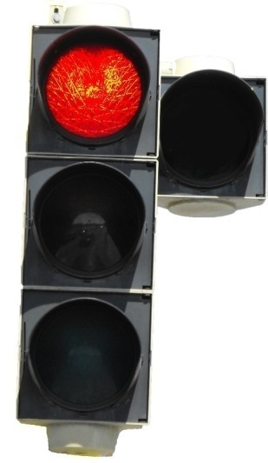
Svietiace červené svetlo na semafore znamená:
A) pozor, bude zmena signálu
B) pozor, pripravte sa na jazdu
C) stoj!
Táto dopravná značka znamená:
A) hlavná pozemná komunikácia
B) návesť pred železničným priecestím
C) koniec hlavnej pozemnej komunikácie

Slide 13
Koľko ľudí sa môže viesť na jednom bicykli:
A) jeden
B) dvaja
C) koľko sa zmestí
Po ceste, kde nie je chodník je chodec povinný chodiť:
A) po pravej strane cesty
B) po ľavej strane cesty
C) po tej, ktorá sa mu páči viac

Slide 14
Použitá literatúra
https://www.lidl.sk/statics/lidl-sk/ds_img/assets_116_x/DV5.pdf
http://www.akonaskolu.sk/index.php?sekcia=hraj_pexeso&id_pexesa=22
Obrázky google.sk
https://www.youtube.com/watch?time_continue=5&v=_3PlagzBYVQ

